Slide 1

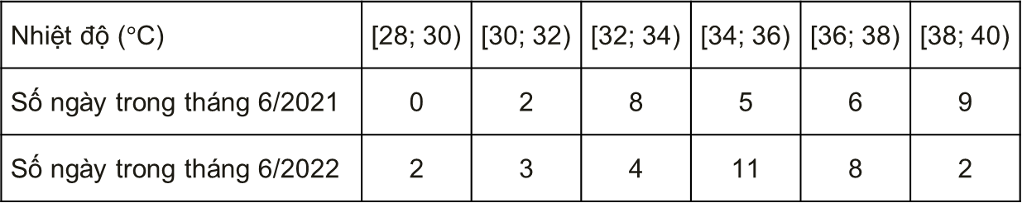
KHỞI ĐỘNG
Thống kê số ngày trong tháng Sáu năm 2021 và năm 2022 theo nhiệt độ cao nhất trong ngày tại Hà Nội, người ta thu được bảng sau:
Nhiệt độ ($°$C) | [28; 30) | [30; 32) | [32; 34) | [34; 36) | [36; 38) | [38; 40)
Số ngày trong tháng 6/2021 | 0 | 2 | 8 | 5 | 6 | 9
Số ngày trong tháng 6/2022 | 2 | 3 | 4 | 11 | 8 | 2
Hỏi tháng Sáu năm nào ở Hà Nội nhiệt độ cao nhất trong ngày biến đổi nhiều hơn?

Slide 2
CHƯƠNG III. CÁC SỐ ĐẶC TRƯNG ĐO MỨC ĐỘ PHÂN TÁN CỦA
MẪU SỐ LIỆU NHÓM
BÀI 9. KHOẢNG BIẾN THIÊN VÀ KHOẢNG TỨ PHÂN VỊ

Slide 3

NỘI DUNG BÀI HỌC
1. Khoảng biến thiên
2. Khoảng tứ phân vị

Slide 4
1.
KHOẢNG
BIẾN
THIÊN

Slide 5

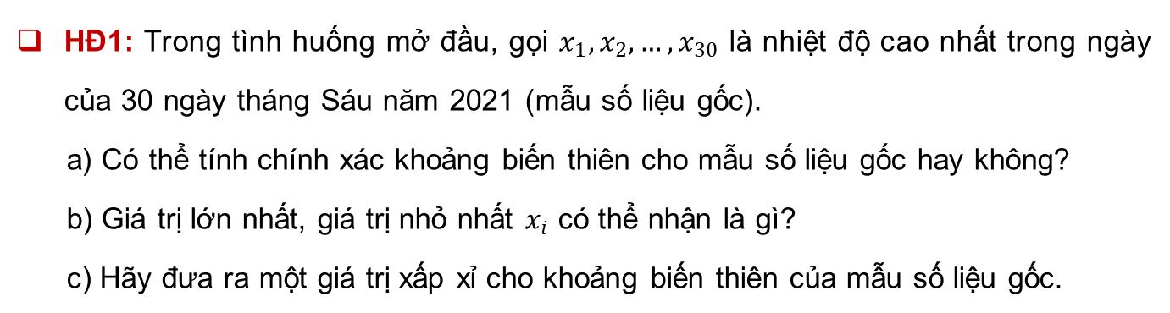
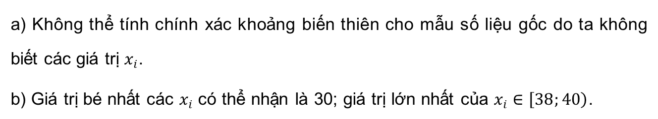
HĐ1: Trong tình huống mở đầu, gọi $x_{1}, x_{2},…,x_{30}$ là nhiệt độ cao nhất trong ngày của 30 ngày tháng Sáu năm 2021 (mẫu số liệu gốc).
a) Có thể tính chính xác khoảng biến thiên cho mẫu số liệu gốc hay không?
b) Giá trị lớn nhất, giá trị nhỏ nhất $x_{i}$ có thể nhận là gì?
c) Hãy đưa ra một giá trị xấp xỉ cho khoảng biến thiên của mẫu số liệu gốc.
Giải:
a) Không thể tính chính xác khoảng biến thiên cho mẫu số liệu gốc do ta không biết các giá trị $x_{i}$.
b) Giá trị bé nhất các $x_{i}$ có thể nhận là 30; giá trị lớn nhất của $x_{i}∈\left[38;40\right)$.

Slide 6
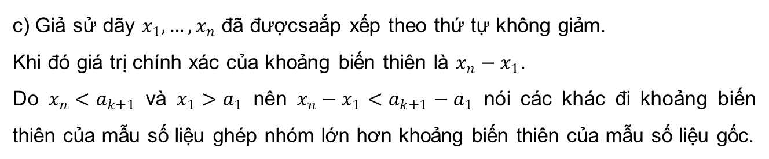
HĐ1: Trong tình huống mở đầu, gọi $x_{1}, x_{2},…,x_{30}$ là nhiệt độ cao nhất trong ngày của 30 ngày tháng Sáu năm 2021 (mẫu số liệu gốc).
a) Có thể tính chính xác khoảng biến thiên cho mẫu số liệu gốc hay không?
b) Giá trị lớn nhất, giá trị nhỏ nhất $x_{i}$ có thể nhận là gì?
c) Hãy đưa ra một giá trị xấp xỉ cho khoảng biến thiên của mẫu số liệu gốc.
Giải:
c) Giả sử dãy $x_{1},…,x_{n}$ đã đượcsaắp xếp theo thứ tự không giảm.
Khi đó giá trị chính xác của khoảng biến thiên là $x_{n}−x_{1}$.
Do $x_{n}<a_{k+1}$ và $x_{1}>a_{1}$ nên $x_{n}−x_{1}<a_{k+1}−a_{1}$ nói các khác đi khoảng biến thiên của mẫu số liệu ghép nhóm lớn hơn khoảng biến thiên của mẫu số liệu gốc.

Slide 7

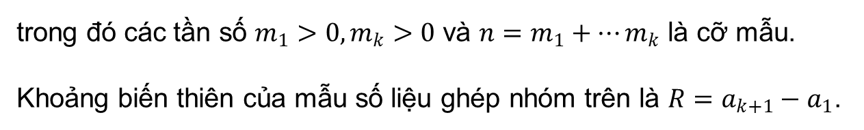
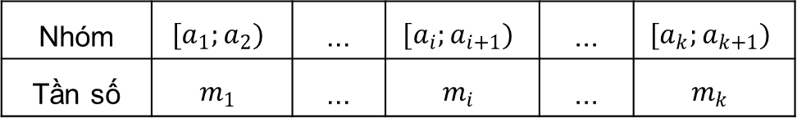
Ghi nhớ
Cho mẫu số liệu ghép nhóm:
Nhóm | $$[a_{1};a_{2})$$ | ... | $$[a_{i};a_{i+1})$$ | ... | $$[a_{k};a_{k+1})$$
Tần số | $$m_{1}$$ | ... | $$m_{i}$$ | ... | $$m_{k}$$
Bảng 3.1 Mẫu số liệu ghép nhóm
trong đó các tần số $m_{1}>0,m_{k}>0$ và $n=m_{1}+…m_{k}$ là cỡ mẫu.
Khoảng biến thiên của mẫu số liệu ghép nhóm trên là $R=a_{k+1}−a_{1}$.

Slide 8


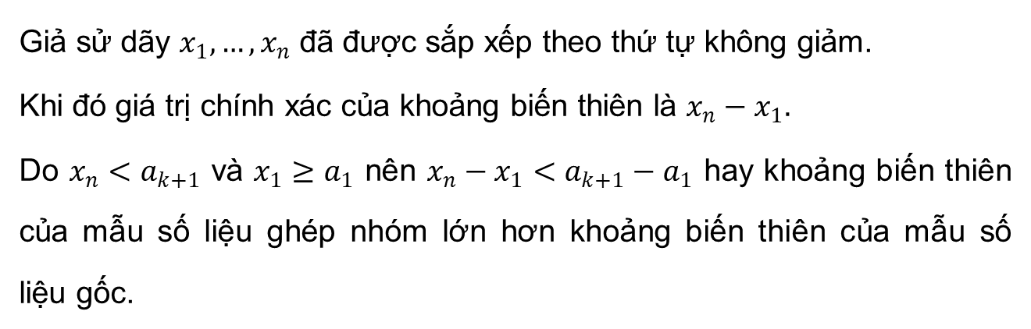
Chỉ ra rằng khoảng biến thiên của mẫu số liệu ghép nhóm trong bảng 3.1 lớn hơn khoảng biến thiên của mẫu số liệu gốc.
Trả lời:
Giả sử dãy $x_{1},…,x_{n}$ đã được sắp xếp theo thứ tự không giảm.
Khi đó giá trị chính xác của khoảng biến thiên là $x_{n}−x_{1}.$
Do $x_{n}<a_{k+1}$ và $x_{1}≥a_{1}$ nên $x_{n}−x_{1}<a_{k+1}−a_{1}$ hay khoảng biến thiên của mẫu số liệu ghép nhóm lớn hơn khoảng biến thiên của mẫu số liệu gốc.

Slide 9

Ý nghĩa:
Khoảng biến thiên của mẫu số liệu ghép nhóm xấp xỉ khoảng biến thiên của mẫu số liệu gốc. Khoảng biến thiên được dùng để đo mức độ phân tán của mẫu số liệu ghép nhóm. Khoảng biến thiên càng lớn thì mẫu số liệu càng phân tán.

Slide 10

Ví dụ 1. Thống kê thời gian sử dụng mạng xã hội trong ngày của các bạn Tổ 1, Tổ 2 lớp 12A được kết quả như bảng sau:
Thời gian sử dụng (phút) | [0; 10) | [10; 30) | [30; 60) | [60; 90)
Số học sinh Tổ 1 | 2 | 4 | 3 | 1
Số học sinh Tổ 2 | 5 | 1 | 3 | 0
Tính khoảng biến thiên cho thời gian sử dụng mạng xã hội của học sinh mỗi tổ và giải thích ý nghĩa.

Slide 11

Giải:
Gọi $R_{1},R_{2}$ tương ứng là khoảng biến thiên của mẫu số liệu ghép nhóm về thời gian sử dụng mạng xã hội trong ngày của các bạn Tổ 1 và Tổ 2.
Ta có: $R_{1}=90−0=90$và $R_{2}=60−0=60.$
Do $R_{1}>R_{2}$ nên ta có thể kết luận rằng thời gian sử dụng mạng xã hội trong ngày của các bạn Tổ 1 phân tán hơn thời gian sử dụng mạng xã hội của các bạn Tổ 2.

Slide 12

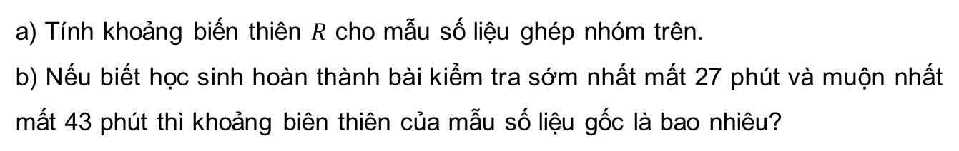
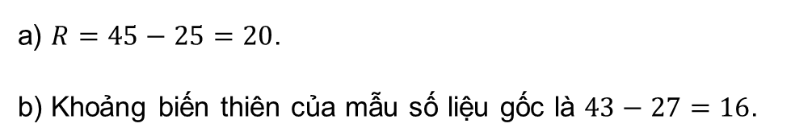
Thời gian hoàn thành bài kiểm tra môn Toán của các bạn trong lớp 12C được cho trong bảng sau:
Luyện tập 1
Thời gian (phút) | [25; 30) | [30; 35) | [35; 40) | [40; 45)
Số học sinh | 8 | 16 | 4 | 2
a) Tính khoảng biến thiên $R$ cho mẫu số liệu ghép nhóm trên.
b) Nếu biết học sinh hoàn thành bài kiểm tra sớm nhất mất 27 phút và muộn nhất mất 43 phút thì khoảng biên thiên của mẫu số liệu gốc là bao nhiêu?
Giải:
a) $R=45−25=20$.
b) Khoảng biến thiên của mẫu số liệu gốc là $43−27=16$.

Slide 13
2. KHOẢNG
TỨ
PHÂN
VỊ

Slide 14

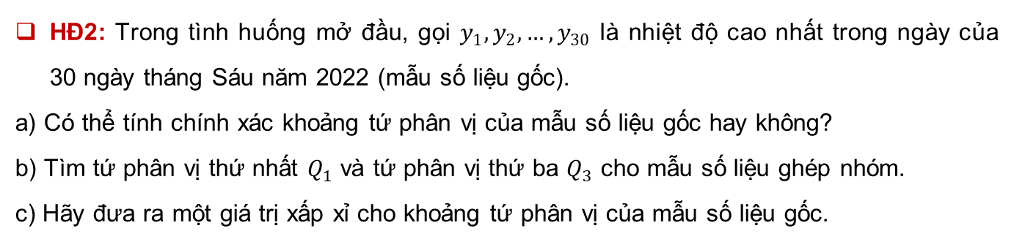
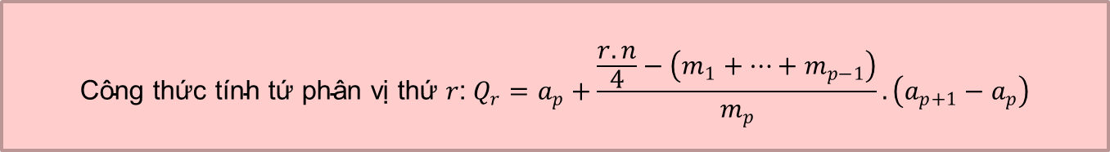
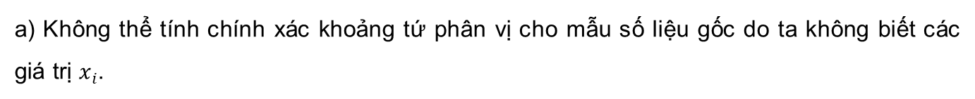
HĐ2: Trong tình huống mở đầu, gọi $y_{1},y_{2},…,y_{30}$ là nhiệt độ cao nhất trong ngày của 30 ngày tháng Sáu năm 2022 (mẫu số liệu gốc).
a) Có thể tính chính xác khoảng tứ phân vị của mẫu số liệu gốc hay không?
b) Tìm tứ phân vị thứ nhất $Q_{1}$ và tứ phân vị thứ ba $Q_{3}$ cho mẫu số liệu ghép nhóm.
c) Hãy đưa ra một giá trị xấp xỉ cho khoảng tứ phân vị của mẫu số liệu gốc.
Giải:
a) Không thể tính chính xác khoảng tứ phân vị cho mẫu số liệu gốc do ta không biết các giá trị $x_{i}$.
$$\text{C}\text{ô}\text{ng} \text{th}\text{ứ}\text{c} \text{t}\text{í}\text{nh} \text{t}\text{ứ }\text{ph}\text{â}\text{n} \text{v}\text{ị }\text{th}\text{ứ }r\text{:} Q_{r}=a_{p}+\frac{\frac{r.n}{4}−\left(m_{1}+…+m_{p−1}\right)}{m_{p}}.\left(a_{p+1}−a_{p}\right)$$

Slide 15
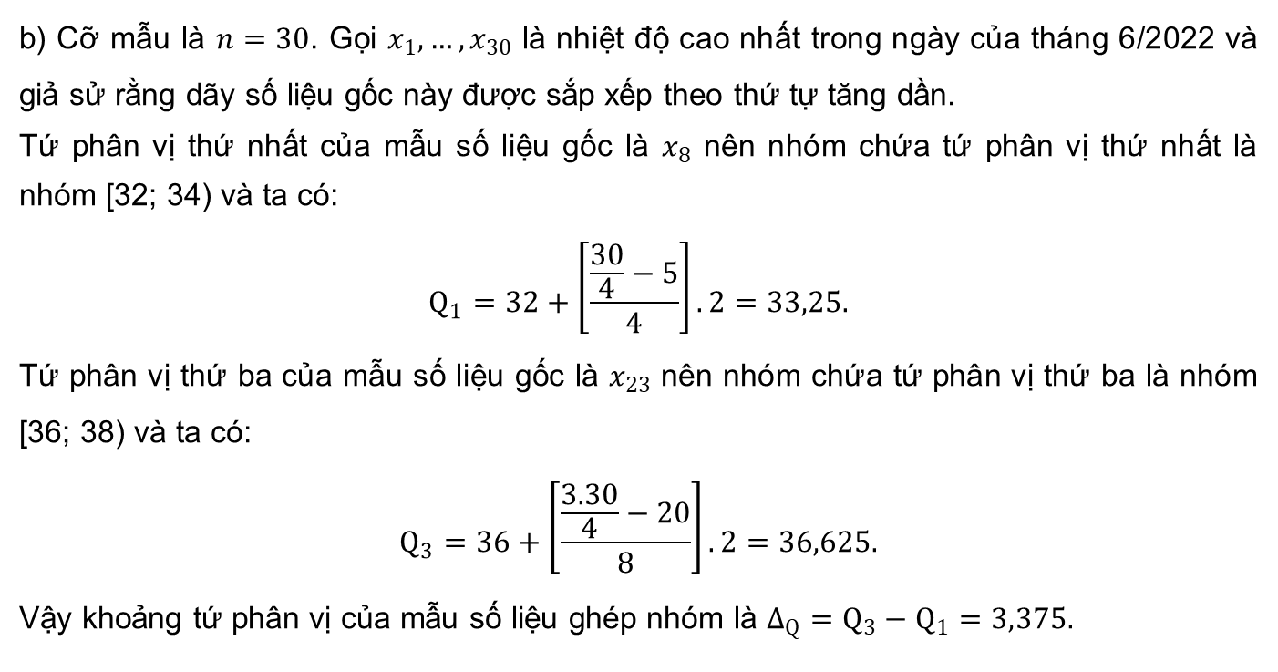
Giải:
b) Cỡ mẫu là $n=30$. Gọi $x_{1},…,x_{30}$ là nhiệt độ cao nhất trong ngày của tháng 6/2022 và giả sử rằng dãy số liệu gốc này được sắp xếp theo thứ tự tăng dần.
Tứ phân vị thứ nhất của mẫu số liệu gốc là $x_{8}$ nên nhóm chứa tứ phân vị thứ nhất là nhóm [32; 34) và ta có:
$$Q_{1}=32+\left[\frac{\frac{30}{4}−5}{4}\right].2=33,25.$$
Tứ phân vị thứ ba của mẫu số liệu gốc là $x_{23}$ nên nhóm chứa tứ phân vị thứ ba là nhóm [36; 38) và ta có:
$$Q_{3}=36+\left[\frac{\frac{3.30}{4}−20}{8}\right].2=36,625.$$
Vậy khoảng tứ phân vị của mẫu số liệu ghép nhóm là $Δ_{Q}=Q_{3}−Q_{1}=3,375.$

Slide 16
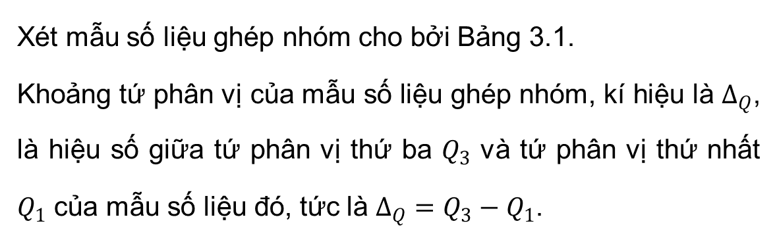
Ghi nhớ
Xét mẫu số liệu ghép nhóm cho bởi Bảng 3.1.
Khoảng tứ phân vị của mẫu số liệu ghép nhóm, kí hiệu là $Δ_{Q}$, là hiệu số giữa tứ phân vị thứ ba $Q_{3}$ và tứ phân vị thứ nhất $Q_{1}$ của mẫu số liệu đó, tức là $Δ_{Q}=Q_{3}−Q_{1}$.

Slide 17
Ý nghĩa:
Khoảng tứ phân vị của mẫu số liệu ghép nhóm xấp xỉ cho khoảng tứ phân vị của mẫu số liệu gốc. Khoảng tứ phân vị cũng được dùng để đo mức độ phân tán của mẫu số liệu ghép nhóm. Khoảng tứ phân vị càng lớn thì mẫu số liệu càng phân tán.

Slide 18

Nhận xét
Do khoảng tứ phân vị của mẫu số liệu ghép nhóm chỉ phụ thuộc vào nửa giữa của mẫu số liệu, nên không bị ảnh hưởng bởi các giá trị bất thường và có thể dùng đại lượng này để loại giá trị bất thường.

Slide 19

Ví dụ 2. Thời gian chờ khám bệnh của các bệnh nhân tại phòng khám X được cho trong bảng sau:
Thời gian (phút) | [0; 5) | [5; 10) | [10; 15) | [15; 20)
Số bệnh nhân | 3 | 12 | 15 | 8
a) Tìm khoảng tứ phân vị của mẫu số liệu ghép nhóm này.
b) Từ một mẫu số liệu về thời gian chờ khám bệnh của các bệnh nhân tại phòng khám Y người ta tính được khoảng tứ phân vị bằng 9,23. Hỏi trong hai phòng khám X và Y, thời gian chờ của bệnh nhân tại phòng khám nào phân tán hơn?

Slide 20

Giải:
a) Cỡ mẫu là $n = 3 + 12 + 15 + 8 = 38$.
Gọi $x_{1},…,x_{38}$ là thời gian chờ khám bệnh của $38$ bệnh nhân này và giả sử rằng dãy số liệu gốc này đã được sắp xếp theo thứ tự tăng dần.
Tứ phân vị thứ nhất của mẫu số liệu gốc là $x_{10}$ nên nhóm chứa tứ phân vị thứ nhất là nhóm $[5; 10)$và ta có:
$$Q_{1}=5+\left[\frac{\frac{38}{4}−3}{12}\right].5≈7,71.$$

Slide 21

Giải:
Tứ phân vị thứ ba của mẫu số liệu gốc là $x_{29}$ nên nhóm chứa tứ phân vị thứ ba là nhóm $[10; 15)$và ta có
$$Q_{3}=10+\left[\frac{\frac{3.38}{4}−15}{15}\right].5=14,5.$$
Vậy khoảng tứ phân vị của mẫu số liệu ghép nhóm là:
$$Δ_{Q}=Q_{3}−Q_{1}≈14,5−7,71=6,79.$$
b) Do $Δ_{Q}=6,79<9,23$ nên thời gian chờ của bệnh nhân tại phòng khám Y phân tán hơn thời gian chờ của bệnh nhân tại phòng khám X.

Slide 22

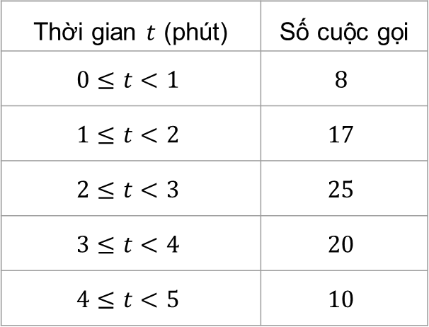
Một người ghi lại thời gian đàm thoại của một số cuộc gọi cho kết quả như bảng sau:
Luyện tập 2
Thời gian $t$ (phút) | Số cuộc gọi
$$0≤t<1$$ | $$8$$
$$1≤t<2$$ | $$17$$
$$2≤t<3$$ | $$25$$
$$3≤t<4$$ | $$20$$
$$4≤t<5$$ | $$10$$
Tính khoảng tứ phân vị của mẫu số liệu ghép nhóm trên.

Slide 23


Giải:
Cỡ mẫu là $n=80$.
Gọi $x_{1},…,x_{80}$ là thời gian đàm thoại của $80$ cuộc gọi được sắp xếp theo thứ tự tăng dần.
$$\text{T}\text{ứ }\text{ph}\text{â}\text{n} \text{v}\text{ị }\text{th}\text{ứ }\text{nh}\text{ấ}\text{t} \text{c}\text{ủ}\text{a} \text{m}\text{ẫ}\text{u} \text{s}\text{ố }\text{li}\text{ệ}\text{u} \text{g}\text{ố}\text{c} \text{l}\text{à} \frac{x_{20}+x_{21}}{2} \text{n}\text{ê}\text{n} \text{nh}\text{ó}\text{m} \text{ch}\text{ứ}\text{a} \text{t}\text{ứ }\text{ph}\text{â}\text{n} \text{v}\text{ị }\text{th}\text{ứ }\text{nh}\text{ấ}\text{t} \text{l}\text{à }\text{nh}\text{ó}\text{m} [1; 2) \text{v}\text{à }\text{ta} \text{c}\text{ó:}$$
$$Q_{1}=1+\left[\frac{\frac{80}{4}−8}{17}\right].1≈1,7.$$

Slide 24

Giải:
$$\text{T}\text{ứ }\text{ph}\text{â}\text{n} \text{v}\text{ị }\text{th}\text{ứ }\text{ba} \text{c}\text{ủ}\text{a} \text{m}\text{ẫ}\text{u} \text{s}\text{ố }\text{li}\text{ệ}\text{u} \text{g}\text{ố}\text{c} \text{l}\text{à }\frac{x_{60}+x_{61}}{2} \text{n}\text{ê}\text{n} \text{nh}\text{ó}\text{m} \text{ch}\text{ứ}\text{a} \text{t}\text{ứ }\text{ph}\text{â}\text{n} \text{v}\text{ị }\text{th}\text{ứ }\text{ba} \text{l}\text{à }\text{nh}\text{ó}\text{m} \left[3; 4\right)\text{v}\text{à }\text{ta} \text{c}\text{ó:}$$
$$Q_{3}=3+\left[\frac{\frac{80.3}{4}−50}{20}\right].1=3,5.$$
Vậy khoảng tứ phân vị của mẫu số liệu ghép nhóm là $Δ_{Q}=Q_{3}−Q_{1}≈1,8.$

Slide 25

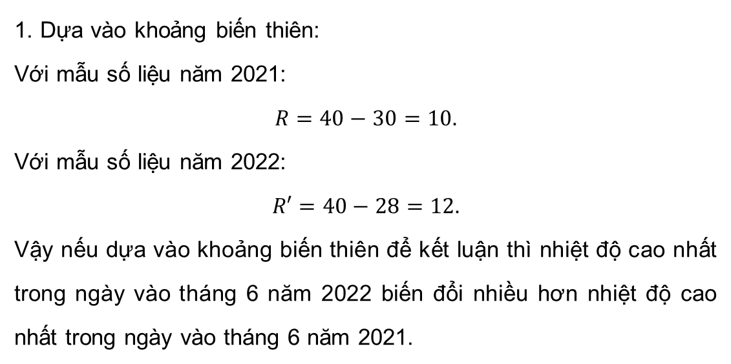
Hãy giải bài toán trong tình huống mở đầu bằng cách sử dụng khoảng biến thiên và khoảng tứ phân vị của mẫu số liệu ghép nhóm.
Vận dụng
Giải:
1. Dựa vào khoảng biến thiên:
Với mẫu số liệu năm 2021:
$$R=40−30=10.$$
Với mẫu số liệu năm 2022:
$$R′=40−28=12.$$
Vậy nếu dựa vào khoảng biến thiên để kết luận thì nhiệt độ cao nhất trong ngày vào tháng 6 năm 2022 biến đổi nhiều hơn nhiệt độ cao nhất trong ngày vào tháng 6 năm 2021.

Slide 26
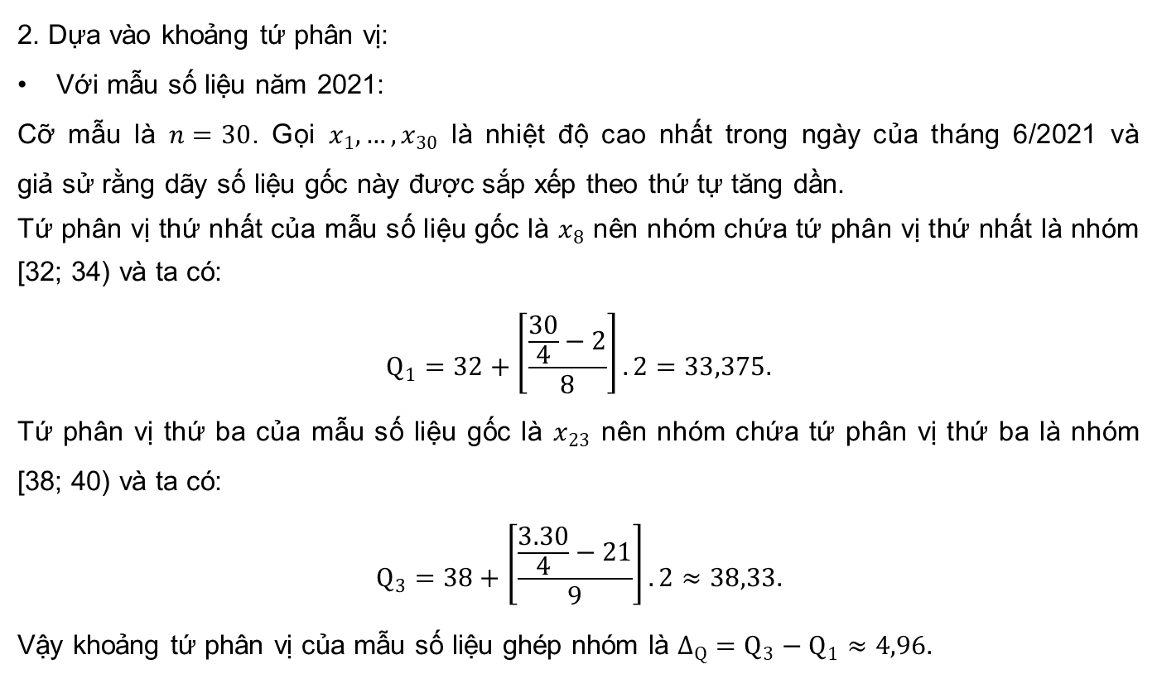
2. Dựa vào khoảng tứ phân vị:
Với mẫu số liệu năm 2021:
Cỡ mẫu là $n=30$. Gọi $x_{1},…,x_{30}$ là nhiệt độ cao nhất trong ngày của tháng 6/2021 và giả sử rằng dãy số liệu gốc này được sắp xếp theo thứ tự tăng dần.
Tứ phân vị thứ nhất của mẫu số liệu gốc là $x_{8}$ nên nhóm chứa tứ phân vị thứ nhất là nhóm [32; 34) và ta có:
$$Q_{1}=32+\left[\frac{\frac{30}{4}−2}{8}\right].2=33,375.$$
Tứ phân vị thứ ba của mẫu số liệu gốc là $x_{23}$ nên nhóm chứa tứ phân vị thứ ba là nhóm [38; 40) và ta có:
$$Q_{3}=38+\left[\frac{\frac{3.30}{4}−21}{9}\right].2≈38,33.$$
Vậy khoảng tứ phân vị của mẫu số liệu ghép nhóm là $Δ_{Q}=Q_{3}−Q_{1}≈4,96.$

Slide 27
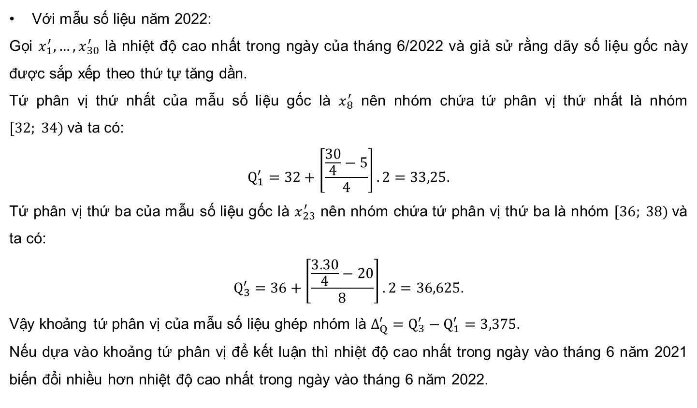
Với mẫu số liệu năm 2022:
Gọi $x_{1}^{′},…,x_{30}^{′}$ là nhiệt độ cao nhất trong ngày của tháng 6/2022 và giả sử rằng dãy số liệu gốc này được sắp xếp theo thứ tự tăng dần.
Tứ phân vị thứ nhất của mẫu số liệu gốc là $x_{8}^{′}$ nên nhóm chứa tứ phân vị thứ nhất là nhóm $[32; 34)$và ta có:
$$Q_{1}^{′}=32+\left[\frac{\frac{30}{4}−5}{4}\right].2=33,25.$$
Tứ phân vị thứ ba của mẫu số liệu gốc là $x_{23}^{′}$ nên nhóm chứa tứ phân vị thứ ba là nhóm $[36; 38)$và ta có:
$$Q_{3}^{′}=36+\left[\frac{\frac{3.30}{4}−20}{8}\right].2=36,625.$$
Vậy khoảng tứ phân vị của mẫu số liệu ghép nhóm là $Δ_{Q}^{′}=Q_{3}^{′}−Q_{1}^{′}=3,375.$
Nếu dựa vào khoảng tứ phân vị để kết luận thì nhiệt độ cao nhất trong ngày vào tháng 6 năm 2021 biến đổi nhiều hơn nhiệt độ cao nhất trong ngày vào tháng 6 năm 2022.

Slide 28
LUYỆN TẬP

Slide 29






BÍ MẬT NHỮNG TRANG SÁCH
Notes:
GV bấm vào các cuốn sách để mở câu hỏi, bấm nút mũi tên để kết thúc trò chơi.

Slide 30

Số bóng đèn của một cửa hàng bán được mỗi ngày trong một tháng được thống kê trong bảng sau:
Số bóng đèn | [10; 15) | [15; 20) | [20; 25) | [25; 30) | [30; 35)
Số ngày | 3 | 6 | 10 | 7 | 4
Câu 1: Khoảng biến thiên của mẫu số liệu ghép nhóm là:
A. 20.
B. 25.
C. 30.
B. 25.
D. 35.
Notes:
GV bấm vào hình mũi tên để trở lại slide chọn câu hỏi.

Slide 31
Số bóng đèn của một cửa hàng bán được mỗi ngày trong một tháng được thống kê trong bảng sau:
Số bóng đèn | [10; 15) | [15; 20) | [20; 25) | [25; 30) | [30; 35)
Số ngày | 3 | 6 | 10 | 7 | 4
Câu 2: Khoảng tứ phân vị là:
A. 7,25.
B. 9,5.
C. 6,975.
D. 8,75.
D. 8,75.
Notes:
GV bấm vào hình mũi tên để trở lại slide chọn câu hỏi.

Slide 32
Câu 3: Khoảng biến thiên của mẫu số liệu ghép nhóm là:
A. Tổng số giữa đầu mút phải của nhóm cuối cùng và đầu mút trái của nhóm đầu tiên có chứa dữ liệu của mẫu số liệu.
B. Hiệu số giữa đầu mút phải của nhóm cuối cùng và đầu mút trái của nhóm đầu tiên có chứa dữ liệu của mẫu số liệu.
B. Hiệu số giữa đầu mút phải của nhóm cuối cùng và đầu mút trái của nhóm đầu tiên có chứa dữ liệu của mẫu số liệu.
C. Tổng số giữa hai đầu mút của nhóm bất kì có chứa dữ liệu của mẫu số liệu.
D. Hiệu số giữa hai đầu mút của nhóm bất kì có chứa dữ liệu của mẫu số liệu.
Notes:
GV bấm vào hình mũi tên để trở lại slide chọn câu hỏi.

Slide 33
Câu 4: Khoảng tứ phân vị của mẫu số liệu ghép nhóm là:
A. Hiệu giữa tứ phân vị thứ ba và tứ phân vị thứ nhất của mẫu số liệu ghép nhóm đó.
A. Hiệu giữa tứ phân vị thứ ba và tứ phân vị thứ nhất của mẫu số liệu ghép nhóm đó.
B. Tổng giữa tứ phân vị thứ ba và tứ phân vị thứ nhất của mẫu số liệu ghép nhóm đó.
C. Hiệu giữa hai tứ phân vị bất kì của mẫu số liệu ghép nhóm đó.
D. Tổng giữa hai tứ phân vị bất kì của mẫu số liệu ghép nhóm đó.
Notes:
GV bấm vào hình mũi tên để trở lại slide chọn câu hỏi.

Slide 34
Câu 5: Cho mẫu số liệu ghép nhóm về thời gian (phút) đi từ nhà đến nơi làm việc của các nhân viên một công ty như sau:
Thời gian | [15;20) | [20;25) | [25;30) | [30;35) | [35;40) | [40;45) | [45;50)
Số nhân viên | 6 | 14 | 25 | 37 | 21 | 13 | 9
Khoảng tứ phân vị của mẫu số liệu ghép nhóm gần nhất với số nào sau đây là:
A. 7.
B. 8.
C. 7,6.
D. 8,8.
D. 8,8.
Notes:
GV bấm vào hình mũi tên để trở lại slide chọn câu hỏi.

Slide 35
Trò chơi kết thúc, mời cả lớp cùng chuyển sang nội dung tiếp theo!

Slide 36



Câu trắc nghiệm đúng sai
Câu 1: Điểm tổng kết Toán học kì I của lớp 12A và lớp 12B được thống kê ở bảng sau:
Điểm Toán | [6; 7) | [7; 8) | [8; 9) | [9; 10)
Só học sinh lớp 12A | 3 | 18 | 16 | 4
Số học sinh lớp 12B | 8 | 20 | 9 | 3
a) Khoảng biến thiên của mẫu số liệu trên là 5.
b) Tứ phân vị thứ nhất của mẫu số liệu ghép nhóm về điểm tổng kết Toán lớp 12A là 7,39.
c) Tứ phân vị thứ ba của mẫu số liệu ghép nhóm về điểm tổng kết Toán lớp 12B là 8,53.
d) Điểm tổng kết Toán của lớp 12A đồng đều hơn.

Slide 37
Câu trắc nghiệm đúng sai
Câu 2: Một chủ cửa hàng thống kế lại số lượt người đến mua hàng trong 2 tuần thu được kết quả ở bảng sau:
Số người đến mua hàng | [30; 35) | [35; 40) | [40; 45) | [45; 50)
Số ngày | 3 | 6 | 4 | 2
a) Khoảng biến thiên của mẫu số liệu ghép nhóm trên là 15.
b) Khoảng chứa tứ phân vị thứ nhất là [35; 40).
c) Tứ phân vị thứ ba là 42,5.
d) Khoảng tứ phân vị là 6,5.

Slide 38


Câu trắc nghiệm trả lời ngắn
Lớp 10A thi tâng cầu để lấy điểm cuối học kì I. Kết quả của 45 học sinh được cho trong bảng sau:
Số quả | [0; 10) | [10; 20) | [20; 30) | [30; 40) | [40; 50)
Số học sinh | 1 | 4 | 12 | 20 | 8
Câu 1: Hãy xác định khoảng biến thiên của mẫu số liệu ghép nhóm trên.
..................................................................................................................................................
Câu 2: Tính khoảng tứ phân vị của mẫu số liệu ghép nhóm trên (sau dấu phẩy lấy 2 chữ số).
..................................................................................................................................................
$$50$$
$$Δ_{Q}≈13,17$$

Slide 39
Bài 3.1 (SGK-tr78) Thống kê số thẻ vàng của mỗi câu lạc bộ trong giải ngoại hạng Anh mùa giải 2021 – 2022 cho kết quả sau:
101 | 79 | 79 | 78 | 75 | 73 | 68 | 67 | 67 | 63
63 | 61 | 60 | 59 | 57 | 55 | 55 | 50 | 47 | 42
a) Hãy ghép nhóm dãy số liệu trên thành các nhóm có độ dài bằng nhau với nhóm đầu tiên là [40; 50).
b) Tính khoảng biến thiên, khoảng tứ phân vị của mẫu số liệu gốc và mẫu số liệu ghép nhóm thu được ở câu a. Giá trị nào là giá trị chính xác? Giá trị nào là giá trị xấp xỉ?
Giải:
a) Mẫu số liệu ghép nhóm:
Nhóm | [40; 50) | [40; 50) | [60; 70) | [70; 80) | [80;90) | [90;100) | [100; 110)
Tần số | 2 | 5 | 7 | 5 | 0 | 0 | 1

Slide 40

b)
Với mẫu số liệu gốc, khoảng biến thiên là $R_{1}=101−42=59.$
Sắp xếp mẫu số liệu theo thứ tự không giảm là:
$$42; 47; 50; 55; 55; 57; 59; 60; 61; 63; 63; 67; 67; 68; 73; 75; 78; 79; 79; 101.$$
Vì $n=20$ nên thứ phân vị thứ nhất là trung vị của dãy số liệu:
$$42; 47; 50; 55; 55; 57; 59; 60; 61; 63.$$
$$\text{Do}\text{ đó,} Q_{1}=\frac{55+57}{2}=56.$$
Tứ phân vị thứ ba là trung vị của dãy số liệu: $63; 67; 67; 68; 73; 75; 78; 79; 79; 101.$
$$\text{Do}\text{ đó,} Q_{3}=\frac{73+75}{2}=74.$$
Khoảng tứ phân vị là $Δ_{Q}=74−56=18$. Đây là giá trị chính xác.

Slide 41

Với mẫu số liệu ghép nhóm, khoảng biến thiên là: $R′=110−40=70$.
Cỡ mẫu là $n=20$. Giả sử $x_{1},…,x_{20}$ là số thẻ vàng mà mỗi câu lạc bộ ngoại hạng Anh nhận được mùa giải 2021-2022, các giá trị này đã được sắp xếp theo thứ tự không giảm.
$$\text{T}\text{ứ }\text{ph}\text{â}\text{n} \text{v}\text{ị }\text{th}\text{ứ }\text{nh}\text{ấ}\text{t} \text{c}\text{ủ}\text{a} \text{m}\text{ẫ}\text{u} \text{s}\text{ố }\text{li}\text{ệ}\text{u} \text{g}\text{ố}\text{c} \text{l}\text{à }\frac{x_{5}+x_{6}}{2} \text{n}\text{ê}\text{n} \text{nh}\text{ó}\text{m} \text{ch}\text{ứ}\text{a} \text{t}\text{ứ }\text{ph}\text{â}\text{n} \text{v}\text{ị }\text{th}\text{ứ }\text{nh}\text{ấ}\text{t} \text{l}\text{à }\text{nh}\text{ó}\text{m}$$
$$\left[50; 60\right) \text{v}\text{à }\text{ta} \text{c}\text{ó:}$$
$$Q_{1}^{′}=50+\frac{\frac{20}{4}−2}{5}.10=56.$$
$$\text{T}\text{ứ }\text{ph}\text{â}\text{n} \text{v}\text{ị }\text{th}\text{ứ }\text{ba} \text{c}\text{ủ}\text{a} \text{m}\text{ẫ}\text{u} \text{s}\text{ố }\text{li}\text{ệ}\text{u} \text{g}\text{ố}\text{c} \text{l}\text{à }\frac{x_{15} + { x}_{16}}{2} \text{n}\text{ê}\text{n} \text{nh}\text{ó}\text{m} \text{ch}\text{ứ}\text{a} \text{t}\text{ứ }\text{ph}\text{â}\text{n} \text{v}\text{ị }\text{th}\text{ứ }\text{ba} \text{l}\text{à }\text{nh}\text{ó}\text{m}$$
$$\left[70; 80\right) \text{v}\text{à }\text{ta} \text{c}\text{ó:}$$
$$Q_{3}^{′}=70+\frac{\frac{3.20}{4}−14}{5}.10=72.$$
Vậy khoảng tứ phân vị của mẫu số liệu ghép nhóm là: $Δ_{Q}^{′}=72−56=16$. Đây là giá trị xấp xỉ.

Slide 42
VẬN DỤNG

Slide 43

Bài 3.2 (SGK-tr79) Thu nhập theo tháng của người lao động ở hai nhà máy như sau:
Thu nhập (đơn vị: triệu đồng) | [5; 8) | [8; 11) | [11; 14) | [14; 17) | [17; 20)
Số người của nhà máy A | 20 | 35 | 45 | 35 | 20
Số người của nhà máy B | 17 | 23 | 30 | 23 | 17
Tính mức thu nhập trung bình của người lao động ở hai nhà máy trên. Dựa vào khoảng tứ phân vị, hãy xác định xem mức thu nhập của người lao động ở nhà máy nào biến động nhiều hơn.
Giải:
Ta có bảng sau:
Thu nhập (đơn vị: triệu đồng) | [5; 8) | [8; 11) | [11; 14) | [14; 17) | [17; 20)
Giá trị đại diện | 6,5 | 9,5 | 12,5 | 15,5 | 18,5
Số người của nhà máy A | 20 | 35 | 45 | 35 | 20
Số người của nhà máy B | 17 | 23 | 30 | 23 | 17

Slide 44
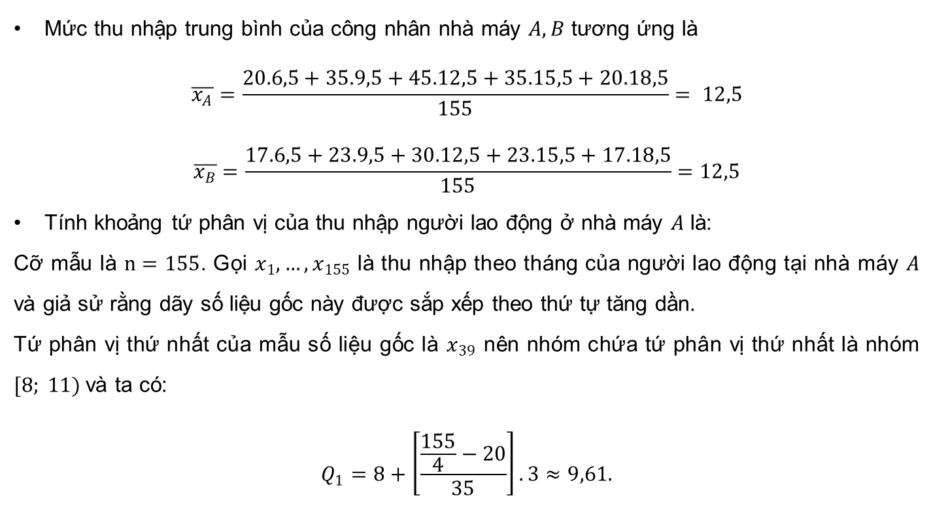
Mức thu nhập trung bình của công nhân nhà máy $A, B$ tương ứng là
$$\overline{x_{A}}=\frac{20.6,5+35.9,5+45.12,5+35.15,5+20.18,5}{155}= 12,5$$
$$\overline{x_{B}}=\frac{17.6,5+23.9,5+30.12,5+23.15,5+17.18,5}{155}=12,5$$
Tính khoảng tứ phân vị của thu nhập người lao động ở nhà máy $A$ là:
Cỡ mẫu là $n=155$. Gọi $x_{1},…,x_{155}$ là thu nhập theo tháng của người lao động tại nhà máy $A$ và giả sử rằng dãy số liệu gốc này được sắp xếp theo thứ tự tăng dần.
Tứ phân vị thứ nhất của mẫu số liệu gốc là $x_{39}$ nên nhóm chứa tứ phân vị thứ nhất là nhóm $[8; 11)$và ta có:
$$Q_{1}=8+\left[\frac{\frac{155}{4}−20}{35}\right].3≈9,61.$$

Slide 45
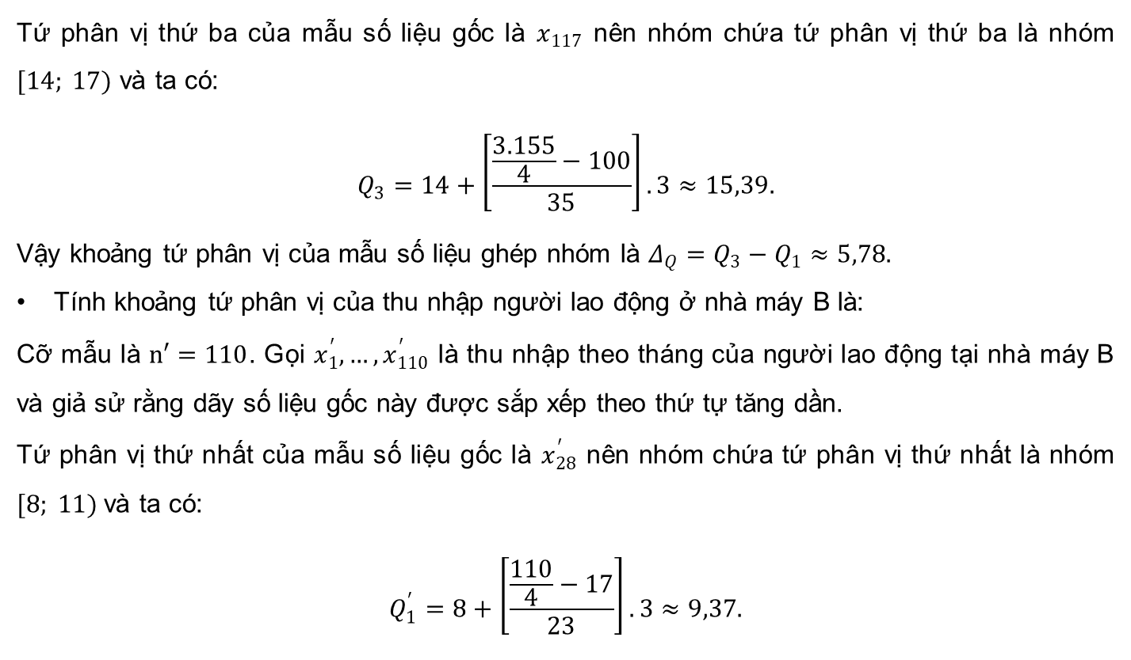
Tứ phân vị thứ ba của mẫu số liệu gốc là $x_{117}$ nên nhóm chứa tứ phân vị thứ ba là nhóm $[14; 17)$ và ta có:
$$Q_{3}=14+\left[\frac{\frac{3.155}{4}−100}{35}\right].3≈15,39.$$
Vậy khoảng tứ phân vị của mẫu số liệu ghép nhóm là $Δ_{Q}=Q_{3}−Q_{1}≈5,78.$
Tính khoảng tứ phân vị của thu nhập người lao động ở nhà máy B là:
Cỡ mẫu là $n′=110$. Gọi $x_{1}^{′},…,x_{110}^{′}$ là thu nhập theo tháng của người lao động tại nhà máy B và giả sử rằng dãy số liệu gốc này được sắp xếp theo thứ tự tăng dần.
Tứ phân vị thứ nhất của mẫu số liệu gốc là $x_{28}^{′}$ nên nhóm chứa tứ phân vị thứ nhất là nhóm $[8; 11)$và ta có:
$$Q_{1}^{′}=8+\left[\frac{\frac{110}{4}−17}{23}\right].3≈9,37.$$

Slide 46

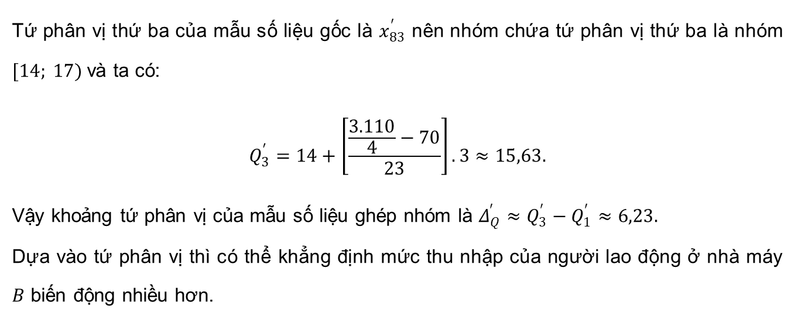
Tứ phân vị thứ ba của mẫu số liệu gốc là $x_{83}^{′}$ nên nhóm chứa tứ phân vị thứ ba là nhóm $[14; 17)$và ta có:
$$Q_{3}^{′}=14+\left[\frac{\frac{3.110}{4}−70}{23}\right].3≈15,63.$$
Vậy khoảng tứ phân vị của mẫu số liệu ghép nhóm là $Δ_{Q}^{′}≈Q_{3}^{′}−Q_{1}^{′}≈6,23.$
Dựa vào tứ phân vị thì có thể khẳng định mức thu nhập của người lao động ở nhà máy $B$ biến động nhiều hơn.

Slide 47
Bài 3.3 (SGK-tr79) Bảng sau đây cho biết chiều cao của các học sinh lớp 12A và 12B.
Chiều cao (cm) | [145; 150) | [150; 155) | [155; 160) | [160; 165) | [165; 170) | [170; 175)
Số học sinh của lớp 12A | 1 | 0 | 15 | 12 | 10 | 5
Số học sinh của lớp 12B | 0 | 0 | 17 | 10 | 9 | 6
a) Tìm khoảng biến thiên, khoảng tứ phân vị cho các mẫu số liệu ghép nhóm về chiều cao của học sinh lớp 12A và 12B.
b) Để so sánh độ phân tán về chiều cao của học sinh hai lớp này ta nên dùng khoảng biến thiên hay khoảng tứ phân vị? Vì sao?

Slide 48

Giải:
a) Với số liệu về chiều cao của học sinh lớp 12A:
Khoảng biến thiên của mẫu số liệu ghép nhóm: $R=175−145=30.$
Khoảng tứ phân vị của mẫu số liệu ghép nhóm:
Với số liệu chiều cao của học inh lớp 12A:
Cỡ mẫu là $n=43$. Gọi $x_{1},…,x_{43}$ là chiều cao của học sinh lớp 12A và giả sử rằng dãy số liệu gốc này được sắp xếp theo thứ tự tăng dần.
Tứ phân vị thứ nhất của mẫu số liệu gốc là $x_{11}$ nên nhóm chứa tứ phân vị thứ nhất là nhóm $[155; 160)$và ta có:
$$Q_{1}=155+\left[\frac{\frac{43}{4}−1}{15}\right].5=158,25.$$

Slide 49

Tứ phân vị thứ ba của mẫu số liệu gốc là $x_{33}$ nên nhóm chứa tứ phân vị thứ ba là nhóm $[165; 170)$và ta có:
$$Q_{3}=165+\left[\frac{\frac{3.43}{4}−28}{10}\right].5=167,125.$$
Vậy khoảng tứ phân vị của mẫu số liệu ghép nhóm là $Δ_{Q}=Q_{3}−Q_{1}=8,875.$
Với số liệu về chiều cao của học sinh lớp 12B:
Khoảng biến thiên của mẫu số liệu ghép nhóm: $R′=175−155=20.$
Cỡ mẫu là $n′=42$. Gọi $x_{1}^{′},…,x_{42}^{′}$ là chiều cao của học sinh lớp 12B và giả sử rằng dãy số liệu gốc này được sắp xếp theo thứ tự tăng dần.
Tứ phân vị thứ nhất của mẫu số liệu gốc là $x_{11}^{′}$ nên nhóm chứa tứ phân vị thứ nhất là nhóm $[155; 160)$và ta có:
$$Q_{1}^{′}=155+\left[\frac{\frac{42}{4}−0}{17}\right].5≈158,09.$$

Slide 50

Tứ phân vị thứ ba của mẫu số liệu gốc là $x_{32}^{′}$ nên nhóm chứa tứ phân vị thứ ba là nhóm $[165; 170)$và ta có:
$$Q_{3}^{′}=165+\left[\frac{\frac{3.42}{4}−27}{9}\right].5=167,5.$$
Vậy khoảng tứ phân vị của mẫu số liệu ghép nhóm là
$Δ_{Q}^{′}=Q_{3}^{′}−Q_{1}^{′}≈9,41.$
b) Để so sánh độ phân tán về chiều cao của học sinh hai lớp này, ta nên dùng khoảng tứ phân vị vì khoảng tứ phân vị chỉ phụ thuộc vào nửa giữa của mẫu số liệu, không bị ảnh hưởng bởi các giá trị bất thường.

Slide 51
HƯỚNG DẪN VỀ NHÀ
Ghi nhớ kiến thức trong bài.
Hoàn thành bài tập trong SBT.
Chuẩn bị bài sau “Bài 10: Phương sai và độ lệch chuẩn”.

